Slide 1

Daniela Ruana Barricoso
Francisco Matelli Matulovic
Josie Hesed de Souza Menezes
Natália Cotrim Latti
Samanta Pinheiro da Fonseca

Slide 2
1.1 - Introdução
Um dos princípios fundamentais da Reforma de 1995 é o de que o Estado, embora conservando e se possível ampliando sua ação na área social, só deve executar diretamente as tarefas que são exclusivas de Estado, que envolvem o emprego do poder de Estado, ou que apliquem os recursos do Estado. Entre as tarefas exclusivas de Estado devem-se distinguir as tarefas centralizadas de formulação e controle das políticas públicas e da lei, a serem executadas por secretarias ou departamentos do Estado, das tarefas de execução, que devem ser descentralizadas para agências executivas e agências reguladoras autônomas. Todos os demais serviços que a sociedade decide prover com os recursos dos impostos não devem ser realizados no âmbito da organização do Estado, por servidores públicos, mas devem ser contratados com terceiros. Os serviços sociais e científicos, para os quais os respectivos mercados são particularmente imperfeitos, já que neles impera a assimetria de informações, devem ser contratados com organizações públicas não-estatais de serviço, as ‘organizações sociais’, enquanto que os demais podem ser contratados com empresas privadas. As três formas gerenciais de controle – controle social, controle de resultados e competição administrada – devem ser aplicadas tanto às agências, quanto às organizações sociais.
Luiz Carlos Bresser Gonçalves Pereira
http://www.reformadagestaopublica.org.br/

Slide 3
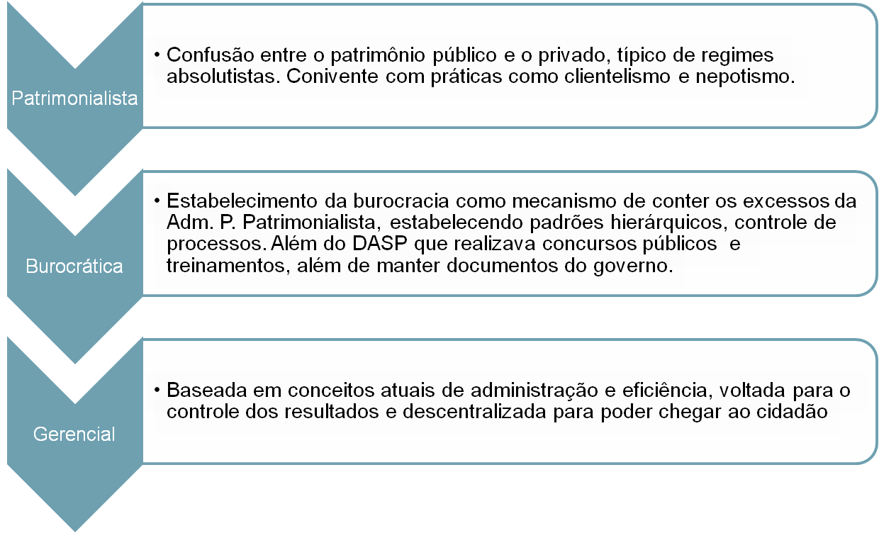
1.2 - Fases da Administração Pública
Luiz Carlos Bresser Gonçalves Pereira
Plano Diretor da Reforma do Aparelho do Estado

Slide 4
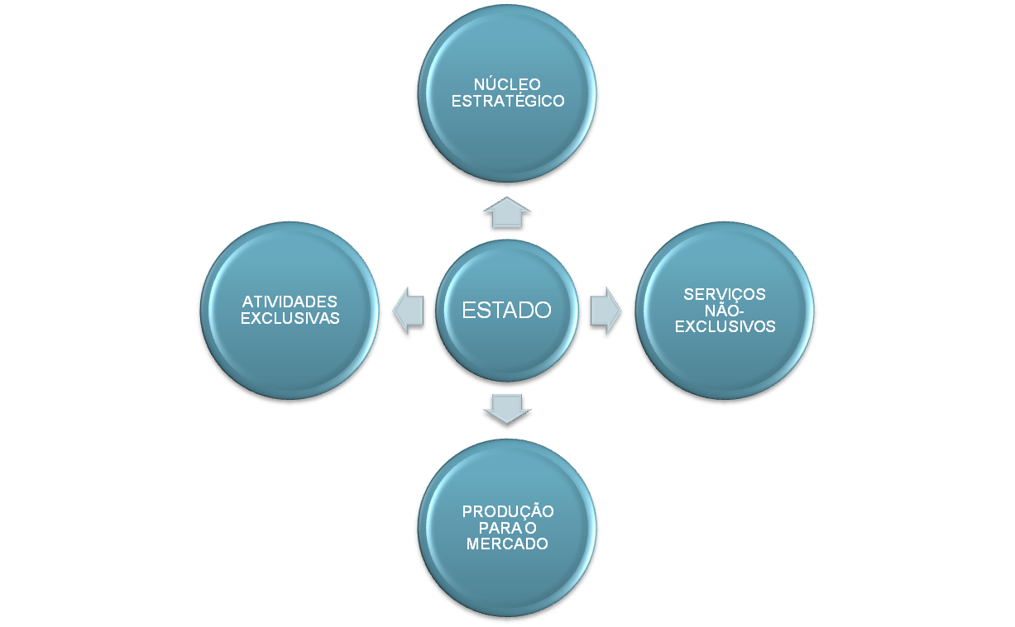
1.3 - Componentes do aparelho do Estado
Luiz Carlos Bresser Gonçalves Pereira
Plano Diretor da Reforma do Aparelho do Estado

Slide 5
1.4 - Objetivos Globais da Reforma
Aumentar a governança do Estado, ou seja, sua capacidade administrativa de governar com efetividade e eficiência, voltando a ação dos serviços do Estado para o atendimento dos cidadãos;
Limitar a ação do Estado àquelas funções que lhe são próprias, reservando, em princípio, os serviços não-exclusivos para a propriedade pública não-estatal, e a produção de bens e serviços para o mercado para a iniciativa privada;
Transferir da União para os estados e municípios as ações de caráter local: só em casos de emergência cabe a ação direta da União;
Transferir parcialmente da União para os estados as ações de caráter regional, de forma a permitir uma maior parceria entre os estados e a União.
Luiz Carlos Bresser Gonçalves Pereira
Plano Diretor da Reforma do Aparelho do Estado

Slide 6
1.4.1 - Objetivos para o Núcleo Estratégico
Aumentar a efetividade do núcleo estratégico, de forma que os objetivos democraticamente acordados sejam adequada e efetivamente alcançados;
Modernizar a administração burocrática, que no núcleo estratégico ainda se justifica pela sua segurança e efetividade, através de uma política de profissionalização do serviço público, ou seja, de uma política de carreiras, de concursos públicos anuais, de programas de educação continuada permanentes, de uma efetiva administração salarial, ao mesmo tempo que se introduz no sistema burocrático uma cultura gerencial baseada na avaliação do desempenho;
Dotar o núcleo estratégico de capacidade gerencial para definir e supervisionar os contratos de gestão com as agências autônomas, responsáveis pelas atividades exclusivas de Estado, e com as organizações sociais, responsáveis pelos serviços não-exclusivos do Estado realizados em parceria com a sociedade.
Luiz Carlos Bresser Gonçalves Pereira
Plano Diretor da Reforma do Aparelho do Estado

Slide 7
2.1 – Proposta
Revisão das estruturas organizacionais dos ministérios
Adesão voluntaria dos ministérios
Propostas do programa visam valorizar e fortalecer medidas

Slide 8
2.2 - Estrutura Básica Coordenação
Comitê estratégico
Grupo Técnico de Apoio

Slide 9
2.3 - Características do Grupo Técnico de Apoio
Facilidade de acesso à alta direção
Visão de conjunto da organização
Transito junto aos diversos setores do órgão
Capacidade de articulação e de negociação
Capacidade de analise e de negociação
Domínio dos conceitos do Plano Diretor da Reforma do Estado
Criatividade

Slide 10
3. - Metodologia do Programa
Características:
Flexível as especificidades de cada órgão
Oferecer um referencial compartilhável por todos os ministérios
A partir daí podemos apresentar pontos chaves para o estabelecimento da Metodologia e a formulação de uma plano de ação.
Estabelecer o Marco Referencial
Estabelecer a Missão
Estabelecer a Visão de Futuro
Estabelecer os Objetivos Estratégicos

Slide 11
3.1 - Marco Referencial
Do que se trata o marco referencial?
São os requisitos e normas a serem seguidas para a ação governamental, tanto no âmbito do governo federal, estadual ou municipal. Para sua proposição é indispensável os exame dos seguintes documentos:
Constituição Federal
Designa as competências entre a União, os estados e municípios e apresenta subsídio para a delimitação do papel do Estado nos diferentes setores.
Plano Diretor da Reforma do Aparelho do Estado
Explicita as características do novo modelo de gestão da administração pública e apresentar conceitos básicos à serem seguidos pela organização.
Leis e regulamentos setoriais
Que são as proposições as serem seguidas por cada setor, por exemplo no setor da saúde deve-se seguir o que o Sistema Único de Saúde diz.

Slide 12
Plano Plurianual e Orçamento da União:
Que demonstram as ações que atualmente são executas pelo Governo Federal, ou são descentralizadas. Mostra qual é o montante de recursos transferidos, evitando distorções na implementação de políticas públicas e custos implícitos gerados por superposições.
Políticas e programas de governo:
Porque demonstram prioridades do governo, e devem ser observadas tanto em caráter setorial como em interministerial.
Manifestação da vontade política:
Porque oferecem indicações importantes para a definição do arranjo institucional e do modelo de gestão de acordo com a visão dos detentores de poder
A metodologia adotada no Programa não define um padrão para o desenvolvimento do marco referencial, mas é recomendável que esse trabalho seja consolidado em uma matriz, onde estejam confrontadas, de um lado as grandes funções e de outro,os respectivos atores responsáveis, isso porque ficará mais fácil visualizar o atual arranjo institucional do setor e permitirá a comparação entre a situação atual e a situação desejada.

Slide 13
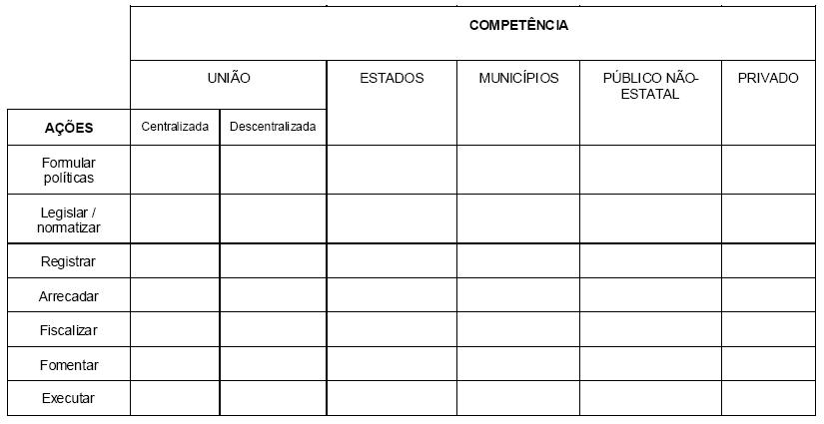
Exemplo de Matriz
Em uma matriz devemos ver ainda que de forma sintética qual é a política formulada, a respeito do que é a normatização, e o que deve ser objeto de registro, através de descritores adaptáveis as especificidades de cada ministério.

Slide 14
Descrição das ações
Formular políticas: definição das grandes linhas de ação do Estado e desenvolvimento de ações correlatas como estudo se avaliação, orientação aos demais atores, coordenação de atividades desenvolvidas por outras esferas de governo, supervisão de concessões e de contratos de gestão;
Legislar: encaminhamento para aprovação, pelo Poder Legislativo, de projetos de lei formulados pelo órgão competente do Poder Executivo;
Normatizar: emissão pelo Poder Executivo de regulamentações sucessivas decorrentes de lei, mediante atos normativos (decretos, portarias, etc.);
Registrar: emissão, manutenção e cancelamento de registro, de autorização ou de credenciamento para instituições, produtos ou atividades;
Arrecadar: cobrança e arrecadação;
Fiscalizar: acompanhamento, monitoração e controle; aplicação de medidas corretivas e de sanções; dirige-se para atividades, pessoas ou organizações externas ao aparelho do Estado ou à sua esfera de competência;
Fomentar: apoio a atividades de outras esferas de governo ou do setor privado mediante recursos financeiros ou materiais;
Executar: realizar atividades finais, diretamente ou por terceirização.

Slide 15
3.2 - Proposta de novo arranjo
institucional
A Proposta de Novo Arranjo Institucional,é definida pela delimitação do campo de atuação do ministério (campo esse mapeado na elaboração do marco referencial) e pela resposta da organização a estes condicionantes (condicionante do marco referencial).
A combinação dos dois componentes, serão elementos-chaves para a revisão do arranjo organizacional do setor, ou seja para a implementação dos macroprocessos, que são as grandes funções a serem exercidas pelo conjunto do ministério e seus órgãos e entidades vinculados.

Slide 16
3.3 - Missão
É o que a organização faz, e para que ela faz, deve ficar claro na missão algo que somente aquela organização faz, algo que a torne distinta de todas as demais.
A missão deve ser clara a todos os níveis hierárquicos, de modo que todos entendam o seus papel na organização e possam desempenhá-lo da melhor forma possível.
Dificuldade de implantação, pois envolve mudanças em órgãos que já estão em funcionamento, gerando resistência em geral e questionamento dos setores contrários a mudança.
Para isso o Grupo Técnico cria diversas proposições para oferecer subsídio a decisão do Comitê Estratégico :
  Treinamento
  Apoio técnico
Apesar da missão estabelecer parâmetros objetivos e consistentes poderá ser questionada ao longo do programa, pois a própria dinâmica do trabalho poderá revelar a necessidade de se ajustar essa declaração. Não deve ser uma “camisa de força”, ainda que validada pela alta direção.

Slide 17
3.4 - Visão de Futuro
Indica o rumo que a organização deve seguir
A visão de futuro deve ser reconsiderada em dado espaço de tempo
  “Futuro chegou”
  “Futuro nunca chegará”
A redação da visão de futuro deve ser clara e objetiva, de maneira a permitir o seu perfeito entendimento por toda a organização.

Slide 18
3.5 – Visão x Missão
Ao combinarmos missão com visão, estabelecemos as decisões do ministério.As ações ministeriais devem obedecer à missão e ao mesmo tempo buscar atingir a visão de futuro, para isso a alta administração deve ficar responsável pela formulação da visão já que como a missão ela reflete os valores, as crenças, as diretrizes, enfim, a política (em seu sentido mais amplo)do ministério.

Slide 19
3.6 - Objetivos Estratégicos
São as prioridades á serem defendidas
Tais objetivos podem refletir tanto as iniciativas voltadas a adequação do ministério ao cumprimento da missão, como podem aproximar a organização do enunciado da visão de futuro.
Os objetivos estratégicos devem ser tomados como uma seqüência de passos ou de estágios a ser seguida pela organização - ou seja, conferem foco à ação do ministério no cumprimento de sua missão, buscando tornar realidade a expectativa colocada na sua visão de futuro.

Slide 20
4.1 - Macroprocessos Setoriais
Definição: São as grandes funções para as quais devem estar voltados o ministério e seus órgãos e entidades vinculados.
As equipes responsáveis por esse trabalho devem ter atenção aos aspectos relacionados à seleção e à descrição dos macroprocessos.
Um mesmo macroprocesso pode envolver diversas áreas do ministério e até mesmo o envolvimento de outros órgãos e esferas de governo.
Para sua seleção é sugerido que o levantamento preliminar das grandes funções do ministério seja feito pelo Grupo de Apoio Técnico.
  Vantagem: uma abordagem que permite o direcionamento da discussão, dando mais objetividade ao detalhamento e à caracterização dos macroprocessos.
  Desvantagem: restrição à participação da organização como um todo, criando um risco de não-engajamento ou até mesmo de resistência ao Programa.

Slide 21
4.2 - Macroprocessos Setoriais
Outra alternativa para a seleção dos macroprocessos é agir diretamente em cada área do ministério, consolidar suas diferenças e submetê-las à alta direção.
  Vantagem: antecipar o comprometimento de segmentos mais amplos da organização no processo de pensar o ministério, valorizando sua participação e engajamento no Programa.
  Desvantagem: dar espaço à tendência natural de cada área de se auto valorizar, desconsiderando o conjunto do ministério.
Papel do Grupo Técnico de Apoio: definir os critérios de análise, o formato e o grau de detalhamento a serem adotados na coleta e no tratamento da informação.
O número de macroprocessos identificados não deve ser muito pequeno, pois será difícil desenvolver uma análise consistente a partir de informações exageradamente agregadas; também se deve ter o cuidado de evitar um grande número, para não inviabilizar a definição do novo arranjo institucional.
  Sugere-se que a quantidade seja entre 5 e 12.

Slide 22
4.3 - Macroprocessos Setoriais
Para que a descrição do macroprocesso seja um instrumento efetivo para a tomada de decisões do Comitê Estratégico, é recomendável que as informações disponibilizadas apresentem os seguintes aspectos:
  Ciclo de produção - indicação dos cronogramas gerais, do grau requerido de programação / planejamento, de sazonalidade ou épocas críticas, e do grau de agilidade para o atendimento de demandas não previstas;
  Produtos - resultados concretos, quantificáveis;
  Clientela - a quem se destina o produto;
  Fornecedores - os responsáveis pelos insumos do processo, devendo ser indicados tanto os fornecedores internos, como os externos à organização.

Slide 23
4.4 - Enquadramento segundo o Plano Diretor
Definição: arranjo institucional para os macroprocessos. Neste estágio do trabalho, o Grupo Técnico de Apoio deve conhecer bem os preceitos do Plano Diretor da Reforma do Aparelho do Estado. Também é recomendável que o Grupo Técnico de Apoio adote um formato que permita a rápida compreensão do alcance da proposta, caracterizando as funções e seus respectivos responsáveis.
É necessário que a análise considere não apenas o macroprocesso, mas, também, os processos que o compõem. É necessário analisar suas várias partes e definir o endereço de cada processo. Devem ser mantidos o rigor e a objetividade na sua descrição.
Muitas vezes tais mudanças não sejam viáveis a curto ou médio prazo, é necessário que a situação ideal seja tornada explícita, pois esta será a base para a definição da estratégia e das metas de reestruturação do ministério.

Slide 24
4.5 - Enquadramento segundo o Plano Diretor
A proposição do novo arranjo institucional deve observar as seguintes diretrizes:
  Reduzir os custos administrativos das instituições federais, de modo a torná-las menos onerosas para o contribuinte;
  Eliminar as superposições de competências, inclusive em relação a outras esferas de governo;
  Extinguir órgãos que não sejam responsáveis pela execução de atividades de estado;
  Fortalecer os órgãos voltados para atividades de formulação, supervisão e avaliação de políticas públicas (núcleo estratégico);

Slide 25
4.6 - Enquadramento segundo o Plano Diretor
  Destinar a execução de atividades exclusivas do estado a entidades com maior autonomia de gestão, preferencialmente autarquias, as agências executivas;
  Liberar a união da prestação direta de serviços que não representem competência exclusiva do poder executivo federal;
  Condicionar a existência de estruturas descentralizadas do governo federal (delegacias, superintendências, representações, etc.) Ao exercício de competências exclusivas da união (fiscalização, prestação de serviços na área de previdência social, defesa judicial da união, etc.);
  Estimular a adoção de alternativas para a execução de serviços públicos não-exclusivos de estado fora do aparato do governo federal, por intermédio da criação de organizações sociais, de convênios com outras esferas de governo ou através de contratos para a exploração de atividades econômicas ou concessões de serviços para agentes privados;
  Enfatizar a descentralização de responsabilidades relativas ao provimento de serviços sociais, estimulando consórcios e parcerias com organizações da sociedade civil e reservando à união o papel de coordenação e o fornecimento de programas nacionais;
  Capacitar o governo federal para o exercício da função regulatória da exploração e oferta de serviços de infra-estrutura a ser exercida por órgãos específicos;
  Conceber órgãos e entidades com estruturas e níveis hierárquicos estritamente necessários, conferindo maior agilidade ao desempenho de suas missões;
  Alocar, em diferentes órgãos, atividades com objetivos claramente distintos (por exemplo fiscalização e operação de serviços.

Slide 26
5.1 - Avaliação do modelo de gestão
Objetivo: Melhoria da qualidade da sua gestão
Avaliação: Como a empresa se apresenta em relação aos princípios e conceitos da Gestão pela Qualidade
Prêmio Nacional da Qualidade: concebido a partir de uma avaliação, indicada em uma escala de 0 a 1000
Administração Pública: 0 a 500 pontos – “Nível 1- Sistematização dos esforços em direção a excelência”
Então, a excelência é avaliada em 1000 pontos e as primeiras iniciativas em 500 pontos.

Slide 27
5.1 - Avaliação do modelo de gestão
O que demonstra a organização ao atingir o primeiro nível de gestão?
Que a cúpula e o seu corpo funcional conhecem os valores e princípios da Gestão pela Qualidade;
Desenvolve projetos visando melhorar seu desempenho institucional;
Apresenta resultados notáveis;
Busca a prevenção e não apenas exerce reação as emergências.
Assim que , as organizações públicas obtiverem 400 pontos,ou mais, é recomendável que elas passem a adotar o instrumento da Fundação para o Prêmio Nacional da Qualidade.

Slide 28
Nível 1 – Sistematização dos Esforços em Direção á Excelência
São avaliadas 59 questões agrupadas em 7 temas
Liderança (Pontuação Máxima 40 pontos)
Planejamento Estratégico (Pontuação Máxima 40 pontos)
Foco no cliente (Pontuação Máxima 50 pontos)
Informação e análise (Pontuação Máxima 50 pontos)
Desenvolvimento e gestão de pessoas (Pontuação Máxima 40 pontos)
Gestão de processos (Pontuação Máxima 30 pontos)
Resultados institucionais (Pontuação Máxima 250 pontos)
Pontuação Máxima Total 500

Slide 29
6.1 - Plano de Reestruturação e Melhoria da Gestão
O Plano de Reestruturação e Melhoria da Gestão é o documento que orienta a redefinição da estrutura e do modelo de gestão do ministério, para melhor exercer as funções de sua competência e adequar-se ao Plano Diretor da Reforma, além de ser o início de um processo de melhoria do desempenho do ministério.
Busca maior efetividade das ações do ministério, atrvés do estabelecimento de metas de reestruturação e melhoria da gestão do órgão.
Cria mecanismos para a correção do direcionamento, com verificação dos indicadores e revisão periódica das metas e de seus cronogramas.
Os ministérios têm liberdade para definir o grau de detalhamento e o alcance do documento, ainda que deva ser assegurada uma estrutura mínima, com a abordagem dos seguintes pontos:

Slide 30
6.2 - Plano de Reestruturação e Melhoria da Gestão
Missão e visão de futuro do ministério;
Diagnóstico;
Objetivos estratégicos;
Arranjo institucional
Metas de melhoria da gestão;
Metas de reestruturação;
Projetos;
Cronogramas;
Responsáveis (áreas ou gerentes).

Slide 31
6.3 - Plano de Reestruturação e Melhoria da Gestão
Deve se ter especial atenção com a estratégia de implementação do Plano e à seleção das ações prioritárias.
A estratégia de implementação do Plano deve ser baseada em uma definição de passos, que concilie duas dimensões:
  obter melhorias concretas em curto prazo;
  focalizar a mudança da cultura da organização, de maneira a assegurar a continuidade do processo, independentemente de eventuais mudanças de dirigentes.
Outro aspecto relevante é a sensibilização do corpo de funcionários para as propostas do Plano. Deve-se ter cuidado no processo de comunicação e divulgação, pois aqueles que não querem as mudanças, percebendo-se ameaçados, tendem a manifestar suas posições, enquanto aqueles favoráveis à mudança tendem a não se manifestar.

Slide 32
7.4 - Críticas: Executivo
Problema: Falta de governabilidade
Solução: Descentralização
Implementação: Quebra de monopólios, privatizações
Conseqüência: Festival de agências, aumentando a estrutura Federal
Queiroz, H. C. A Lei de Responsabilidade Fiscal no Contexto da Reforma do Estado, 2001

Slide 33
7.5 - Críticas: Programa de Reestruturação e Qualidade Ministérios
Adesão voluntária de ministérios
Sugestões vagas de como conduzir a reforma
Falta de apoio técnico no que concerne ao bruto da reforma
Baseado em estudos de organismos internacionais, como BID, FMI, BIRD, OCDE e a CEPAL

Slide 34

Conclusão
Eu vou vender até a sua mãe!

